Slide 1
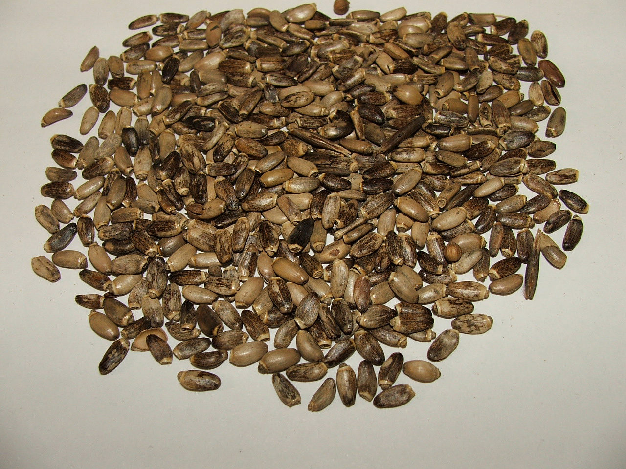
Расторопши пятнистой плоды Silybi mariani fructus
Расторопша пятнистая Silybum marianum (L.) Gaertn.
сем. Астровые Asteraceae

Slide 2
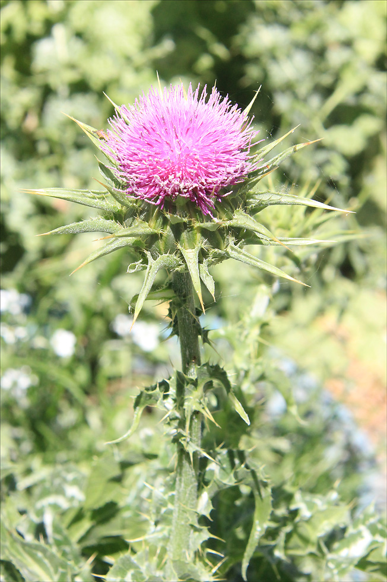
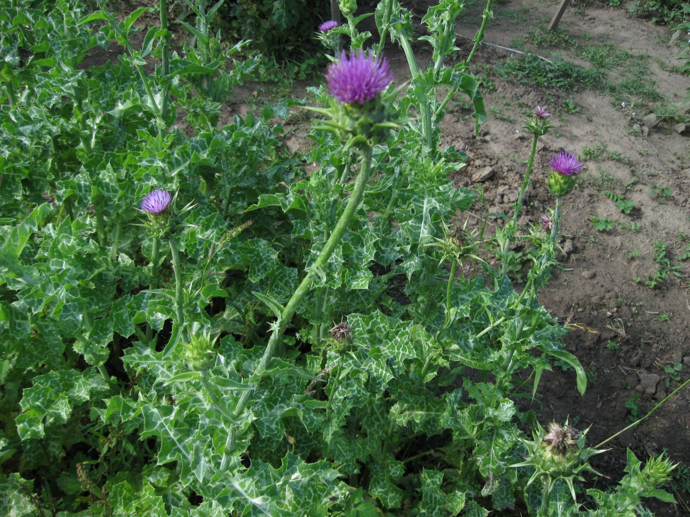

Slide 3
Химический состав
силибинин
силидианин
силикристин

Slide 4
Стандартизация
Плоды расторопши пятнистой включены в ГФ XIV – ФС.2.5.0035.15. Сырье, предназначенное для производства лекарственных растительных препаратов (пачки, фильтр-пакеты) и экстрактов стандартизуется по содержанию суммы флаволигнанов, определяемых спектрофотометри-ческим методом (не менее 2,4%). Сырье, предназначенное для производства экстрактов, дополнительно стандартизуется по содержанию экстрактивных веществ, извлекаемых 80% спиртом (не менее 4%). Сырье, предназначенное для получения жирного масла, стандартизуется по содержанию жирного масла, определяемого гравиметрическим методом (не менее 15%).
Плоды расторопши пятнистой в EuPh 8 стандартизуются по содержанию силимарина в пересчете на силибинин, определяемого ВЭЖХ методом (не менее 1,5%).

Slide 5
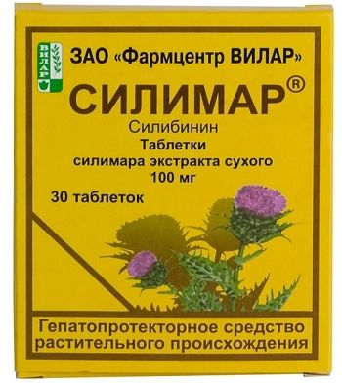
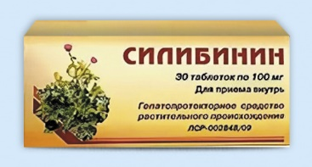
Препараты расторопши пятнистой

Slide 6
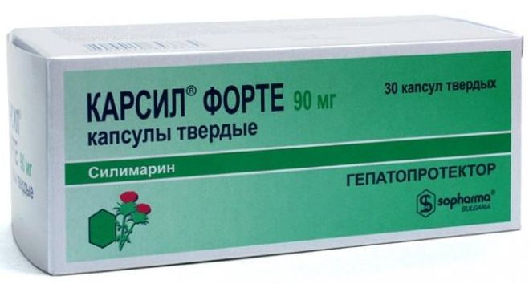
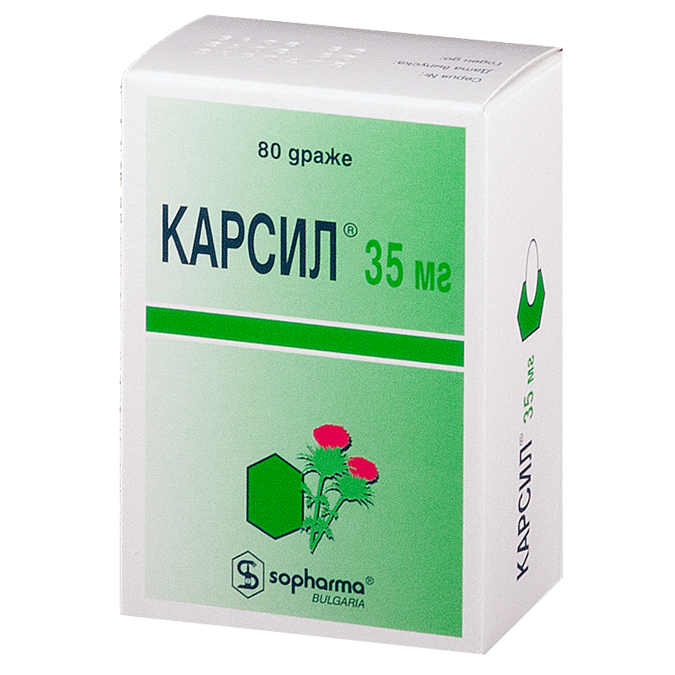
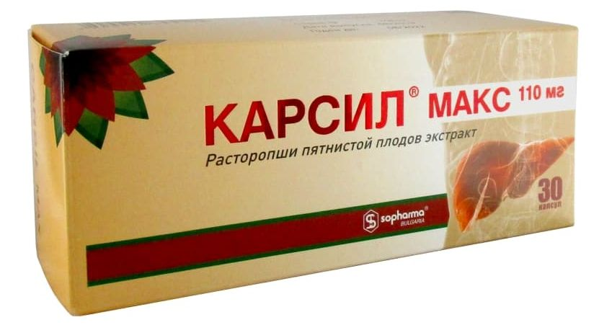

Slide 7
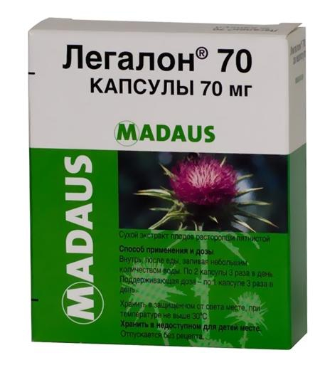
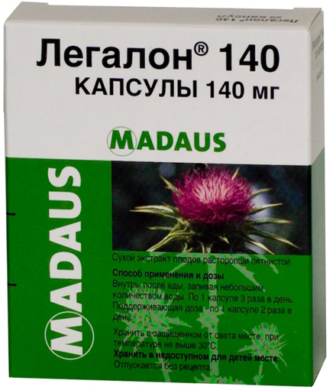

Slide 8
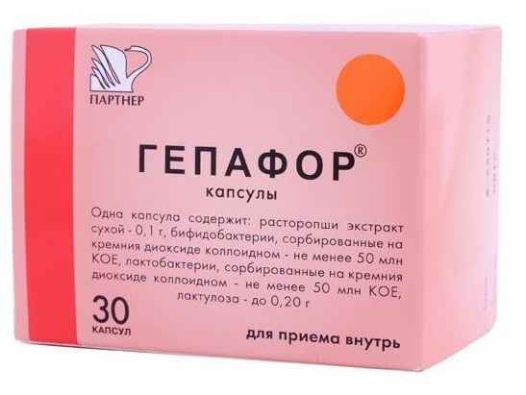
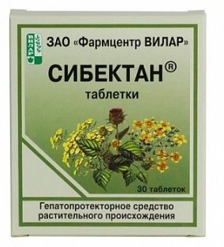

Slide 9
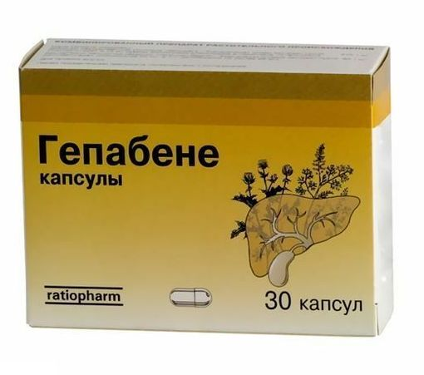
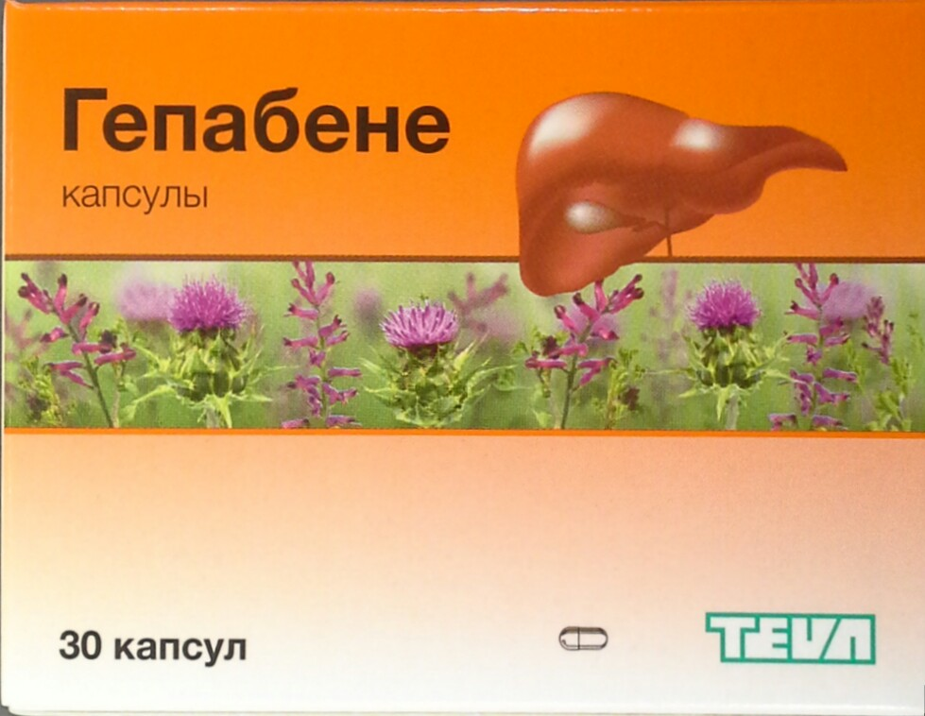

Slide 10
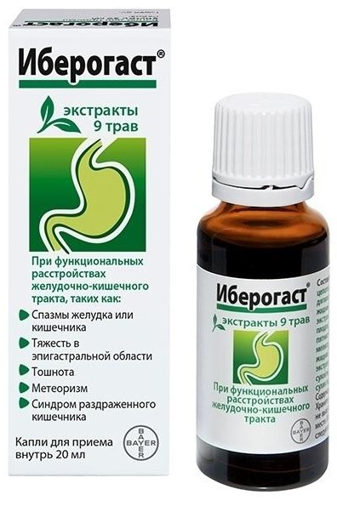
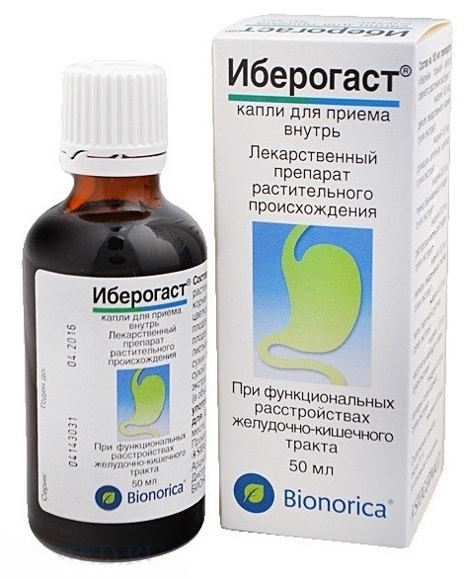

Slide 11
